Slide 1
LA MUSICA POPOLARE

Slide 2
Intervista di: Marco Zema e Navella Pietro
in data: 18\03\2016
Al signor: Brancati Danilo
Che strumenti suoni?
Suono tutti gli strumenti tradizionali della zona, in più la chitarra.
Chi te li ha insegnati?
Ho imparato a suonare questi strumenti imitando gli anziani.
Come si costruisce la zampogna?
La zampogna è formata dall’otre e dalle pipite; le pipite si costruiscono col tornio, mentre per fare l’otre bisogna spellare la capra intera, tagliere gli zoccoli e tappare questi buchi.
Come si suona?
Bisogna incannarla.
Di quali materiali è formata?
Le pipite sono fatte di legno, mentre l’otre è fatta con la pelle di capra.
Ci sono costruttori nella nostra zona?
In quali casi suoni la zampogna?
La suono soprattutto durante le feste.
La zampogna si suona da sola o con altri strumenti?
Il suono non può essere diviso dal ballo, come la zampogna non può essere accompagnata dal tamburello.
Quante zampogne esistono?
La zampogna alla moderna,
Come viene definito questo strumento?
Artigianale.

Slide 3
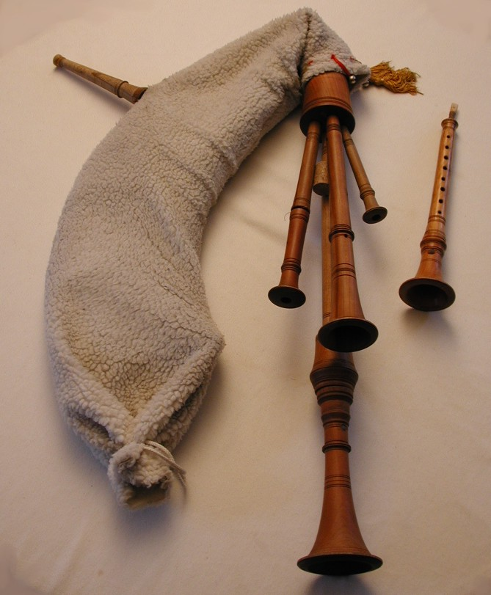
LA ZAMPOGNA
Si tratta dello strumento principale della musica calabrese. In Calabria ne esistono almeno 4 tipi fondamentali:
Zampogna a chiave: chiamata di solito i ciarameddhi, suona da sola ma spesso in coppia con la pipita.
Zampogna a chiave del Pollino: è una zampogna a 4 canne che suona da sola o con la totarella.
Zampogna a paru: ha 5 canne , è solitamente accompagnata dal tamburello.
Zampogna a moderna: è accordata come una zampogna a chiave, da cui si differenzia per le dimensioni minori e la sonorità più fina.

Slide 4
Intervista di: Ambra Altomonte
In data: 13\03\2016
Al signor: Pietro Altomonte (componente del gruppo Kardhja)
Come hai imparato a suonare, da chi e quando?
Ho iniziato a suonare da piccolo, quando avevo 9-10 anni e ho imparato da solo.
Perché hai scelto di suonare questo genere di musica e non la musica rock per esempio?
Mi sono appassionato a questo genere di musica ascoltando gli anziani del quartiere e cercando di imitare gli antichi canti.
Qual è il nome del gruppo? Ha un significato particolare?
Kardhja. Significa cuore, il centro dell’area grecanica (Condofuri)
Qual è la lingua utilizzata nelle canzoni?
Il dialetto Calabrese, e qualche pezzo in lingua grecanica.
Quali strumenti utilizzate all’interno del gruppo?
Percussioni, basso, chitarra rustica, chitarra a battente, tastiera, organetto, pipita, lira e tamburelli.
Che tipo di chitarra utilizzi?
Chitarra acustica.

Slide 5
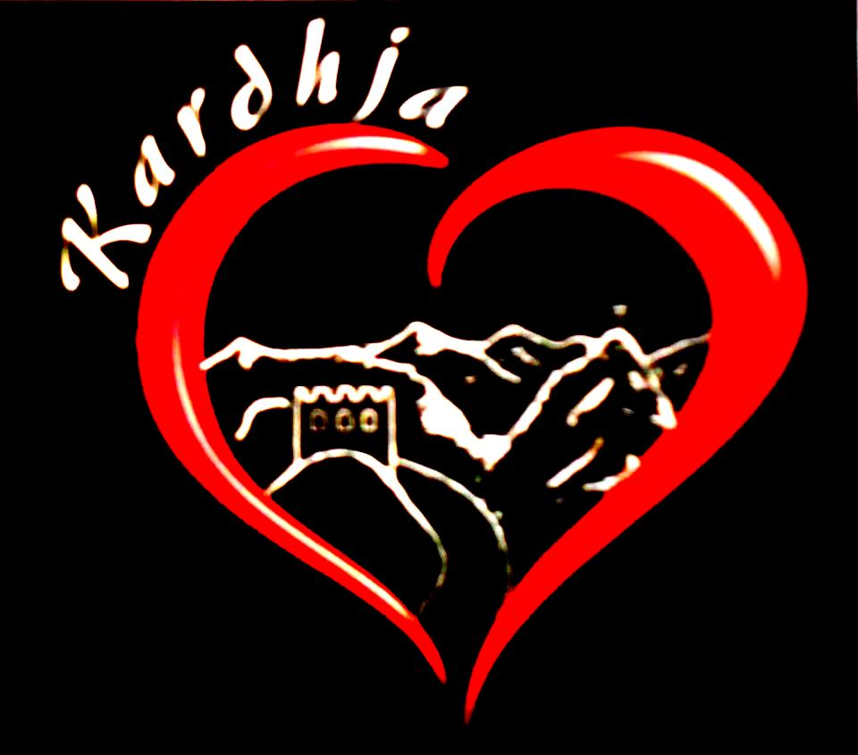
KARDHJA
L’Associazione Culturale di Musica Etnica “KARDHJA”, con sede in San Carlo di Condofuri , è stata fondata allo scopo di riscoprire, valorizzare e diffondere, attraverso la musica, la storia, le tradizioni e la cultura della Calabria in generale e dell’Area Grecanica in particolare.
Il gruppo si propone, come obiettivo primario, la riscoperta, conservazione e diffusione, attraverso la musica popolare, della storia, delle tradizioni e dei valori culturali della Calabria in generale, dell’Area Grecanica in particolare.

Slide 6
TARANTELLA
Sotto il nome di tarantella vengono accomunate la maggior parte delle danze del Centro-Sud Italia. Le tarantelle in generale vanno dal saltarello laziale a quello abruzzese , alla ballarella della Pontina, alla pizzica pugliese, passando per il Gargano e l’Avellinese, le cui melodie sono diventate da tempo una sorta di standard della musica popolare. La tarantella calabrese si presenta fortemente differenziata perché non esiste un solo stile di ballo unico; ogni zona della nostra regione si presenta con caratteristiche proprie, così come succede per la musica strumentale e per il canto.

Slide 7
Il ballo tipico della Calabria: la TARANTELLA
La tarantella calabrese è rigorosamente un ballo di coppia , e normalmente la coppia è un sola , all’interno della quale i componenti si alterano uno alla volta secondo uno schema A-B,B-C,C-D , etc ;
È basata sull’estemporaneità , secondo lo stesso principio che sottende la produzione musicale , con una serie di visibilità codificate dalla tradizione e reinventate ad ogni performance ;
Ha un andamento circolare , orientato prevalentemente in senso antiorario ;
Prevede fasi di fronteggiamente , nella quale i partner danzano su posto l’uno difronte all’altro , per poi riprendere l’andamento circolare ;
Mantiene rispetto della musica , una certa indipendenza , non è ciò un ballo «comandato» , esattamente come avviene per i rapporti tra testo verbale e modulo melodico; e soprattutto
È un ballo basato su una ritmica s divisione rigorosamente ternaria.

Slide 8
Intervista di: Domenica Mafrici, Anastasia Caridi e Maria Francesca Nucera.
In data 22/03/2016
Al signor: Francesco(Ciccio) Nucera
Come hai imparato a ballare e da chi?
Ho imparato da piccolo da nessuno, guardando.
Chi te l’ha trasmessa la tradizione?
Il mio paese e i miei nonni.
Tu questa la prendi come passione o come lavoro?
Prima di tutto come passione ma anche come lavoro.

Slide 9
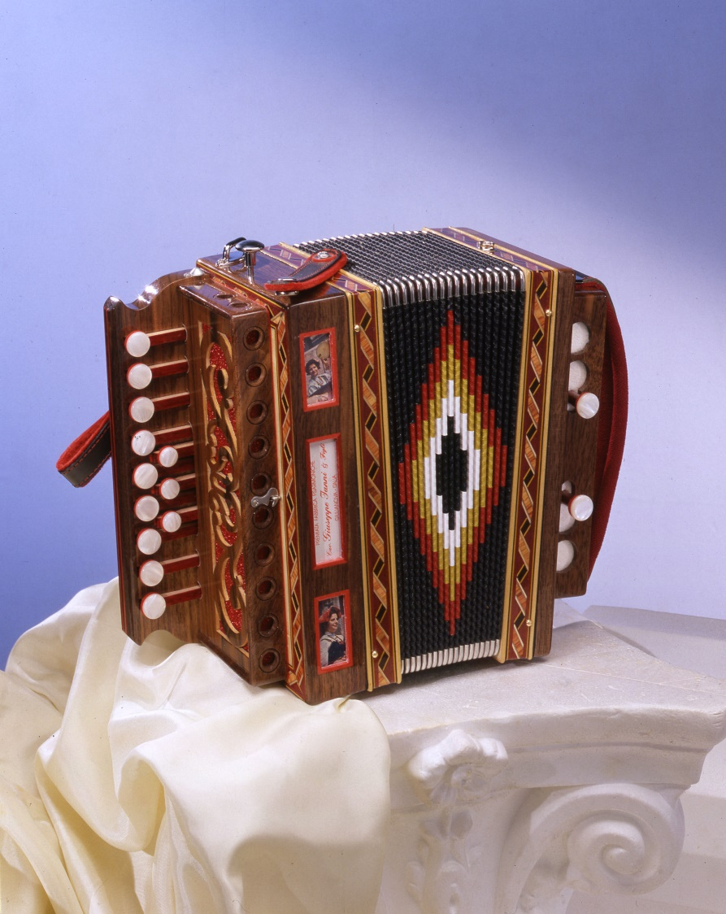
ORGANETTO
Strumento di fabbricazione industriale, generalmente importato dall’Abruzzo ma, con la presenza significativa di nuovi laboratori di costruzione anche in Calabria, ha dapprima mutato il repertorio della zampogna, cui si è parzialmente sostituito a causa dell’estrema praticità e maneggevolezza, per poi svilupparne uno autonomo. L‘organetto ha contribuito alla nascita di un nuovo stile di tarantella riggitana , caratterizzata da una robusta pronuncia della suddivisione ritmica, con una marcata scansione delle terzine effettuata dal frazionamento del movimento del mantice, un recupero di aree e frasi di tipo ciarameddharo ed una sviluppata polifonia dalla mano destra, con numerose melodie a due parti o addirittura anche a tre. La caratteristica dell’organetto è quella di produrre due note diverse sullo steso tasto, a seconda del movimento del mantice, in apertura o chiusura. E’ diffuso nelle versioni a 2 bassi, a 4 bassi ed 8 bassi.

Slide 10
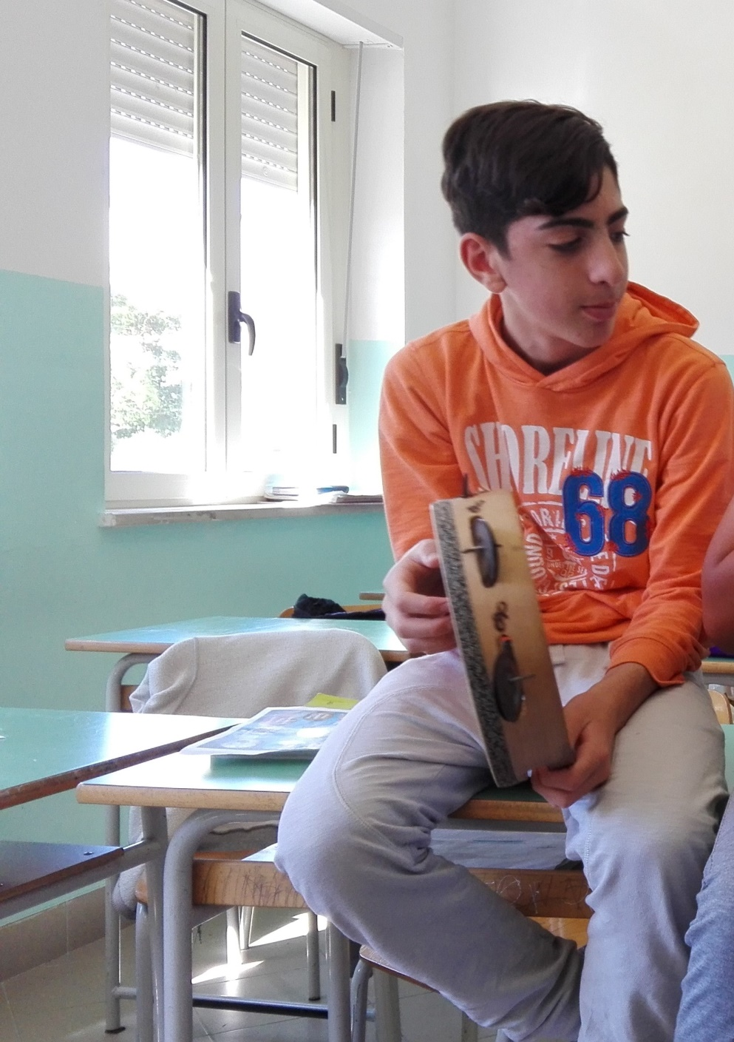
  TAMBURELLO
Tamburello a cornice, costituito da una pelle generalmente di capretto fissata su un cerchio di legno all’interno del quale sono poste delle coppie di cembali di lamiera battuta e temperata. Di dimensioni variabili (dai 20 ai 40 cm di diametro) , è diffuso in tutta la regione, sia pure in forme e fatture diverse, e viene usato principalmente per accompagnare le tarantelle, alla zampogna o all’organetto.

